Slide 1

Team Lions
Donations Simplified

Slide 2
Gliederung
Vorstellung des Teams
Hintergrund zu den Lions
Unsere App
Demonstration
QR-Code & Fragen

Slide 3
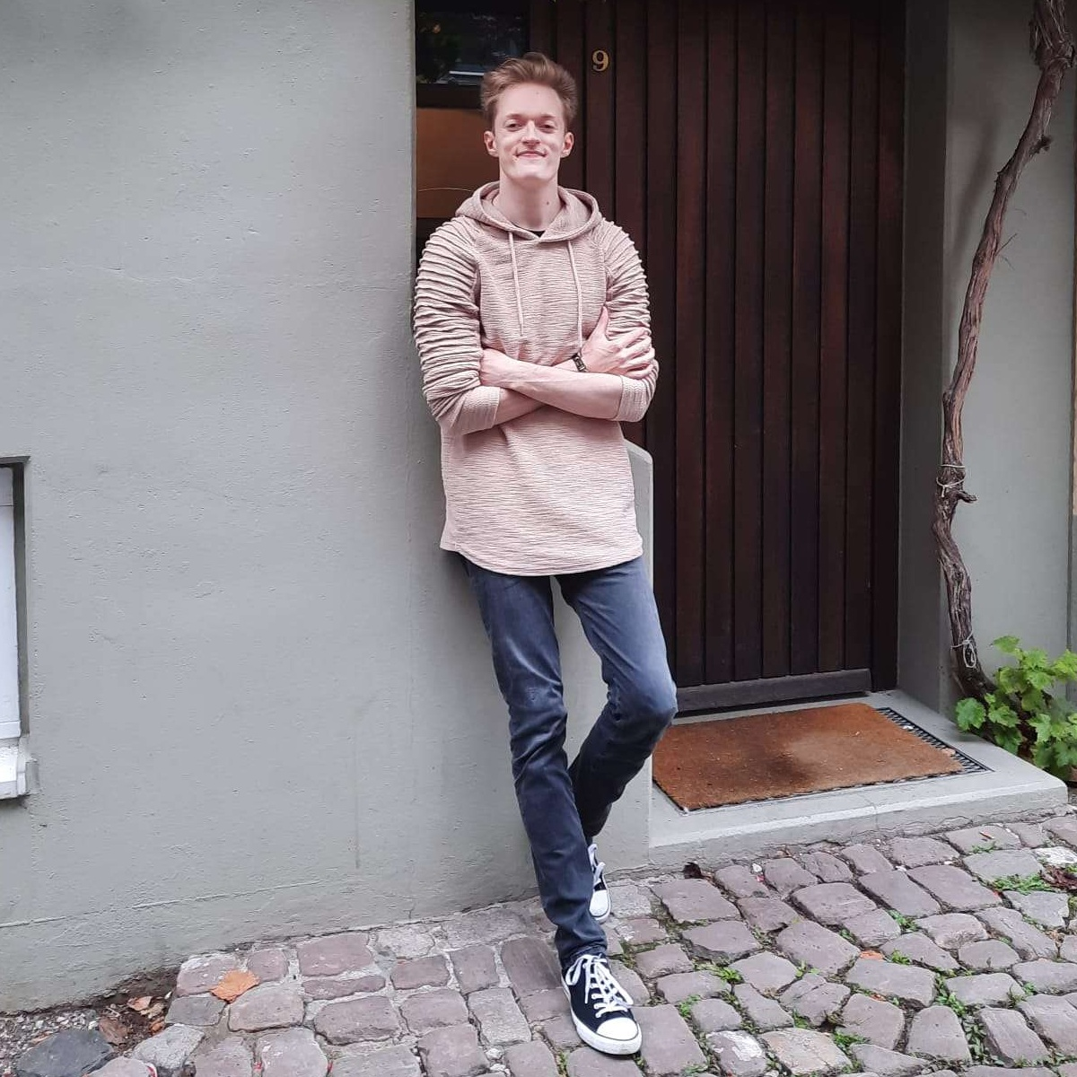
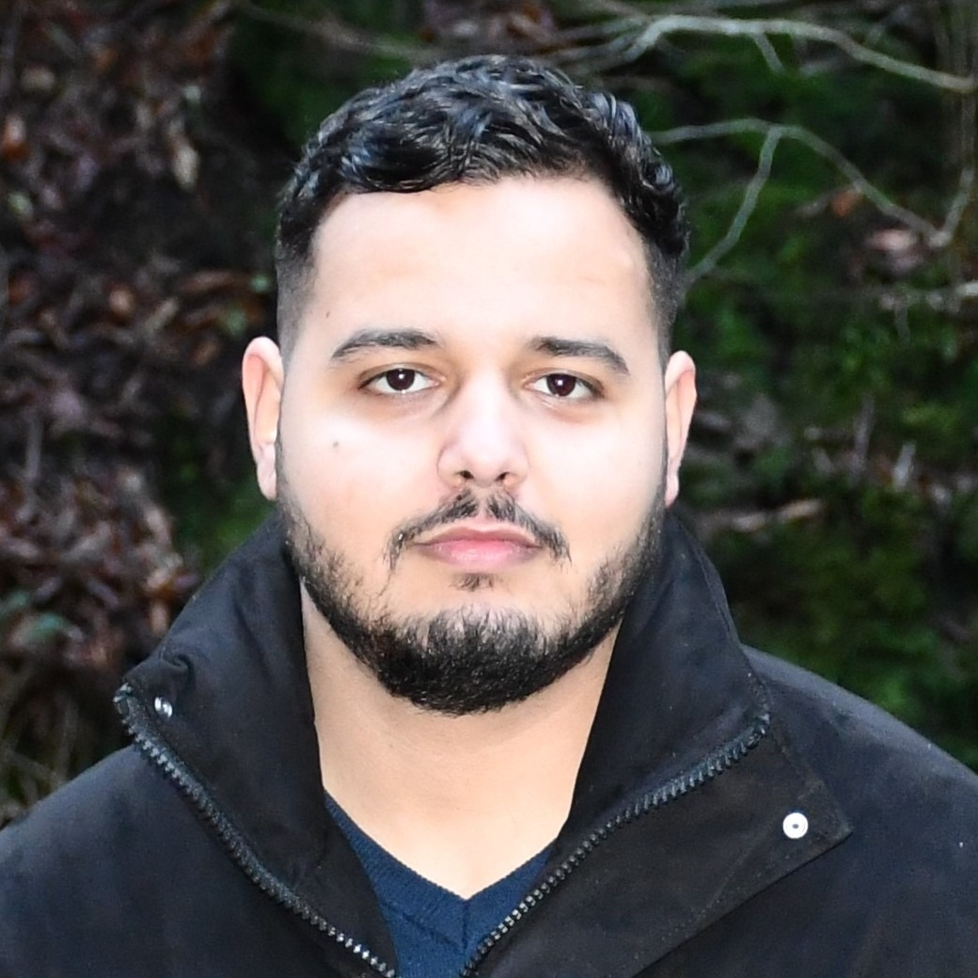
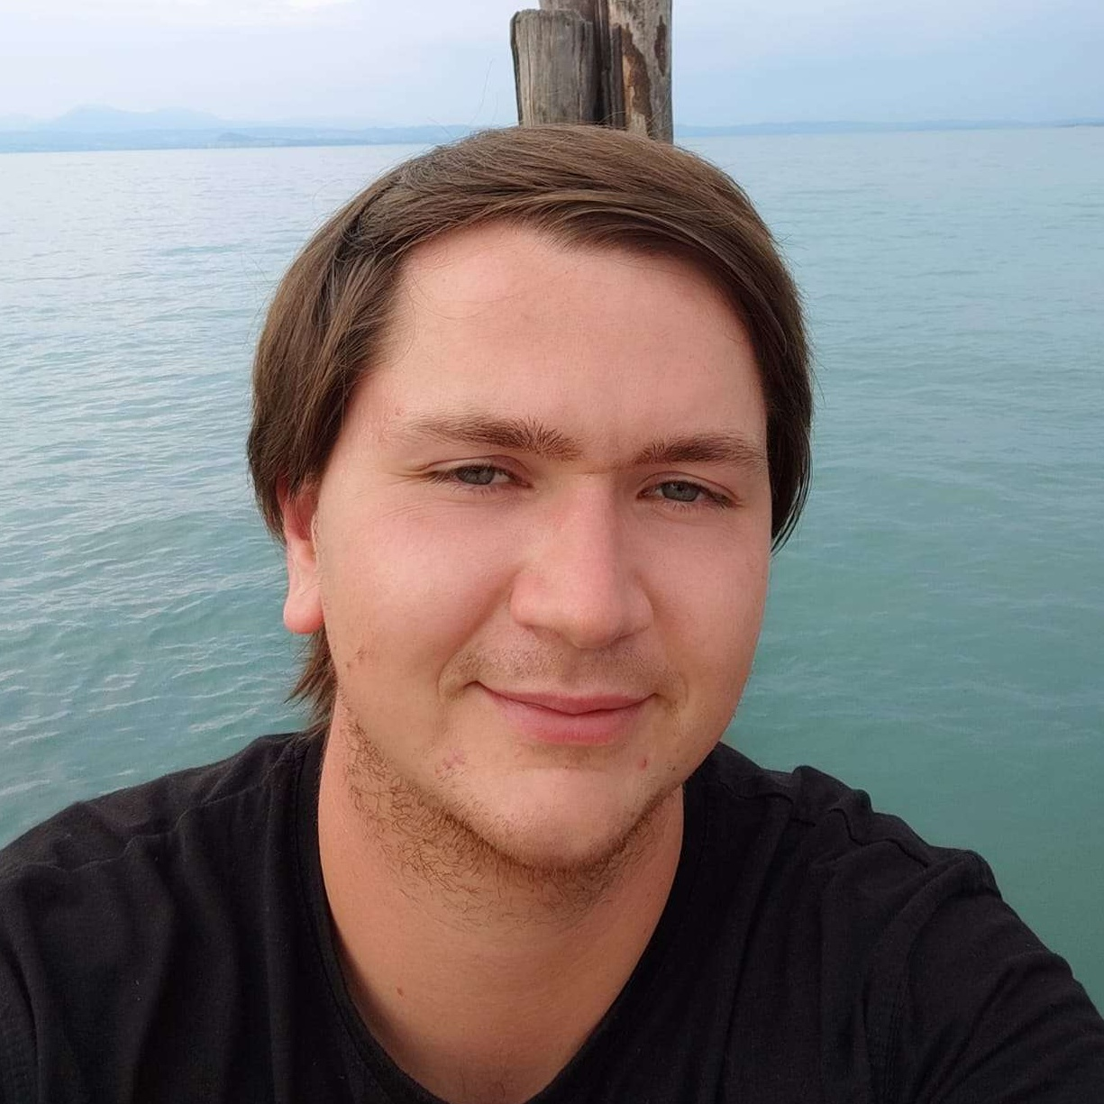
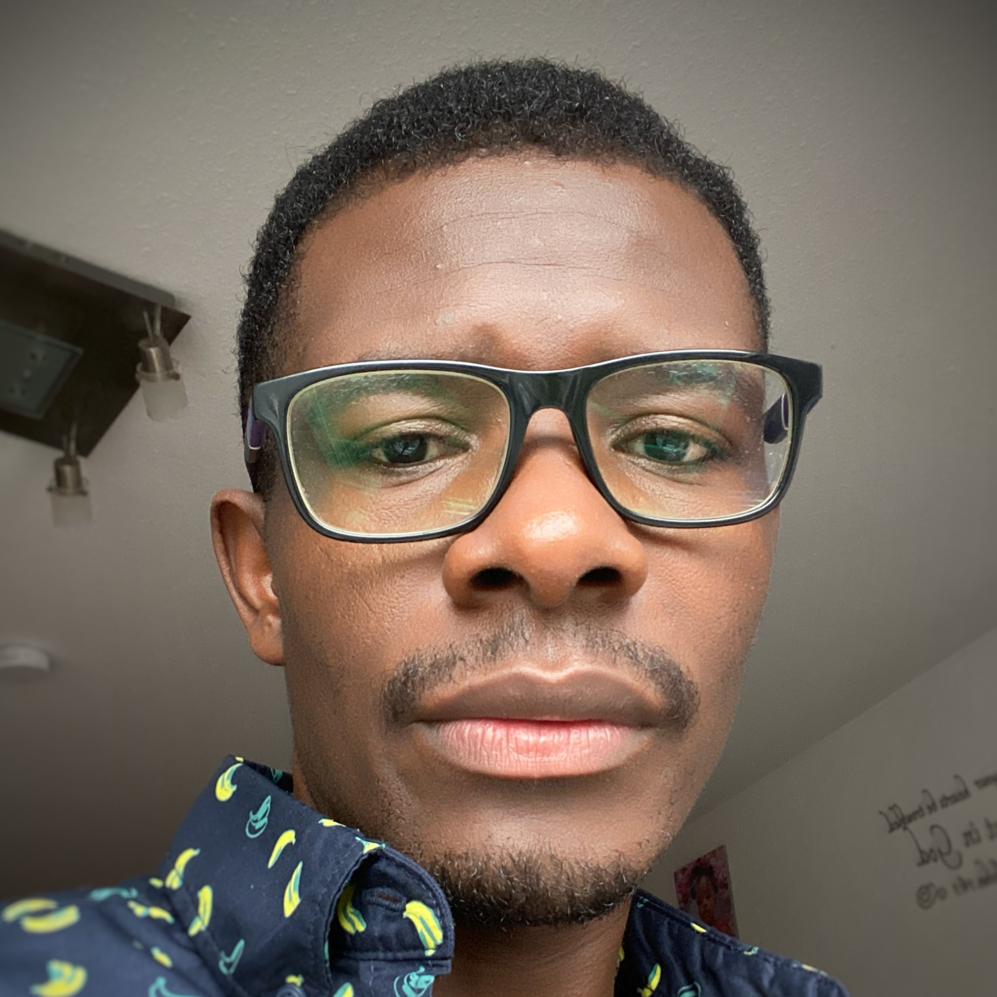
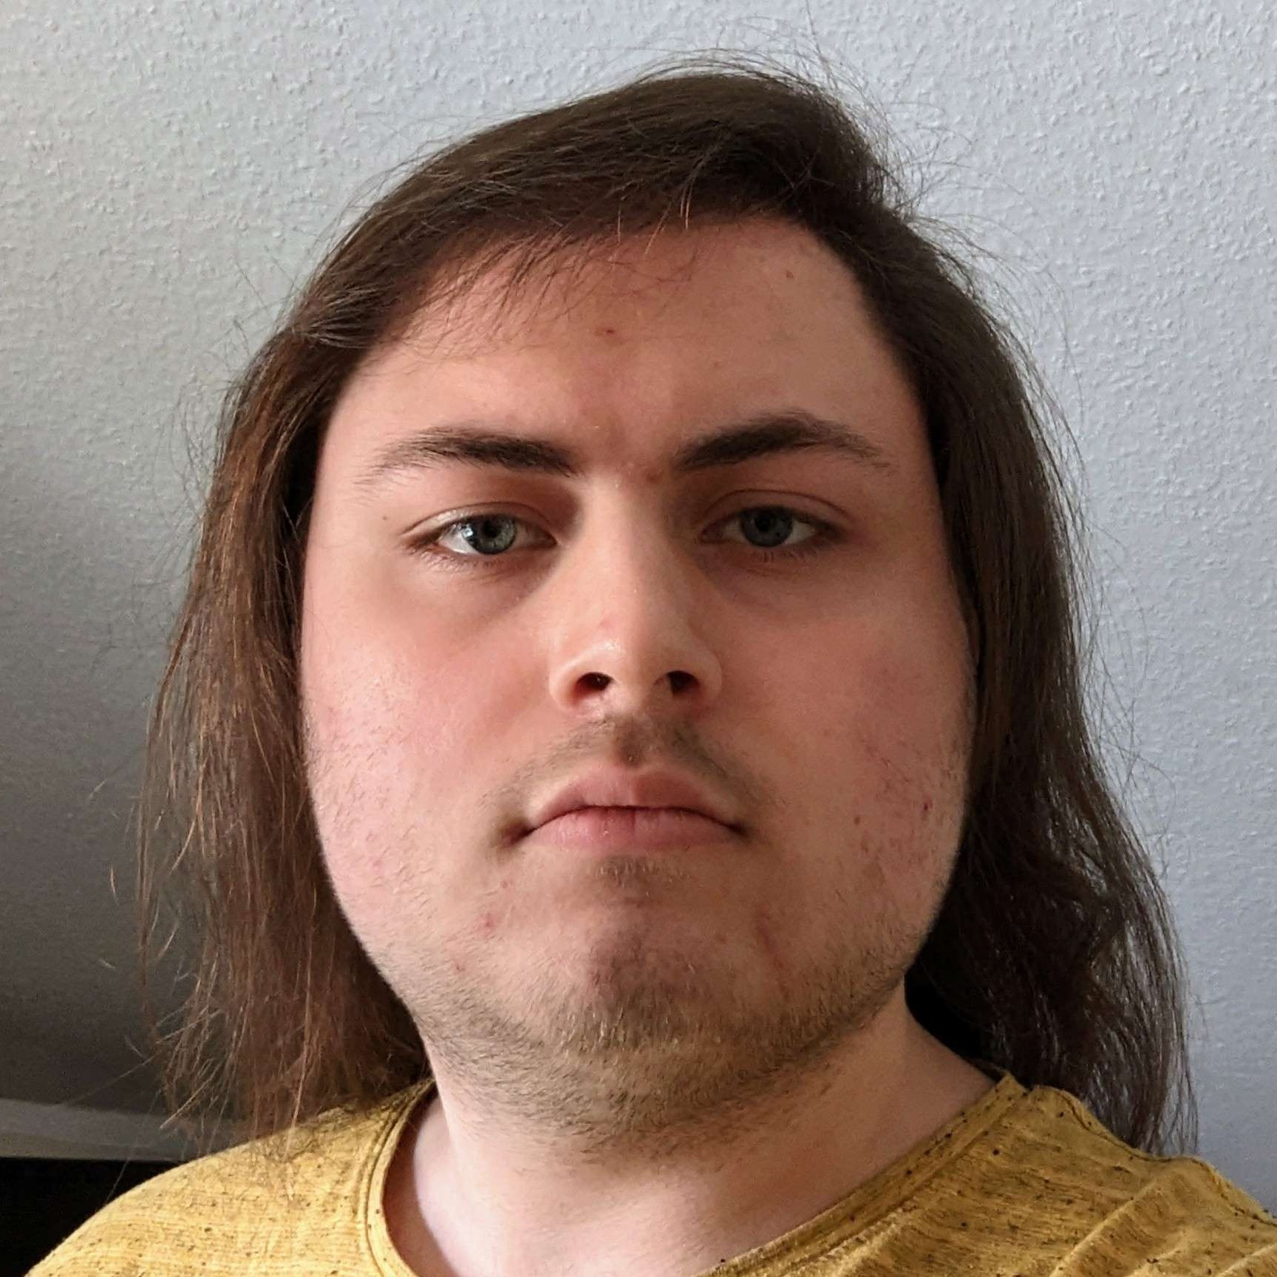
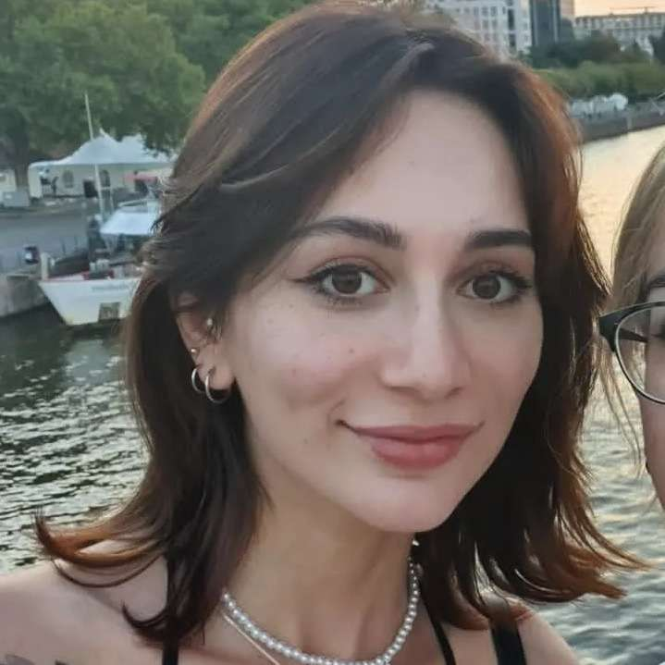
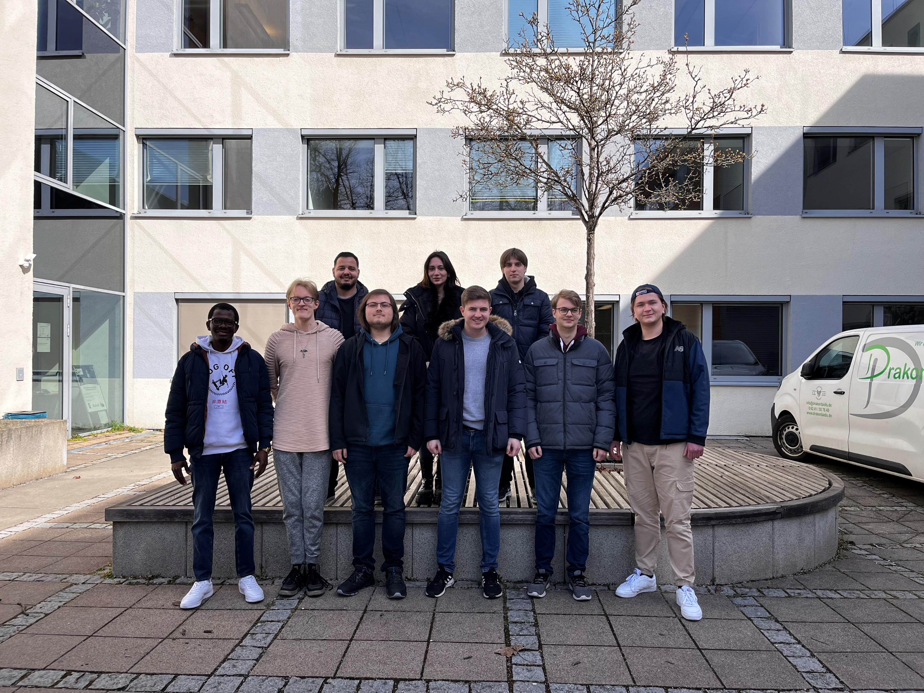
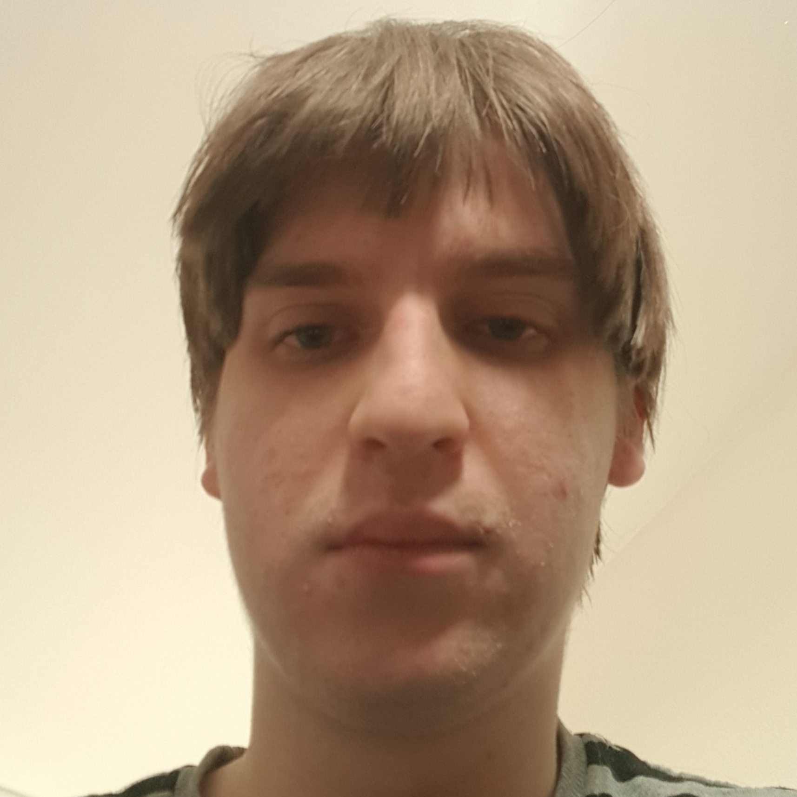
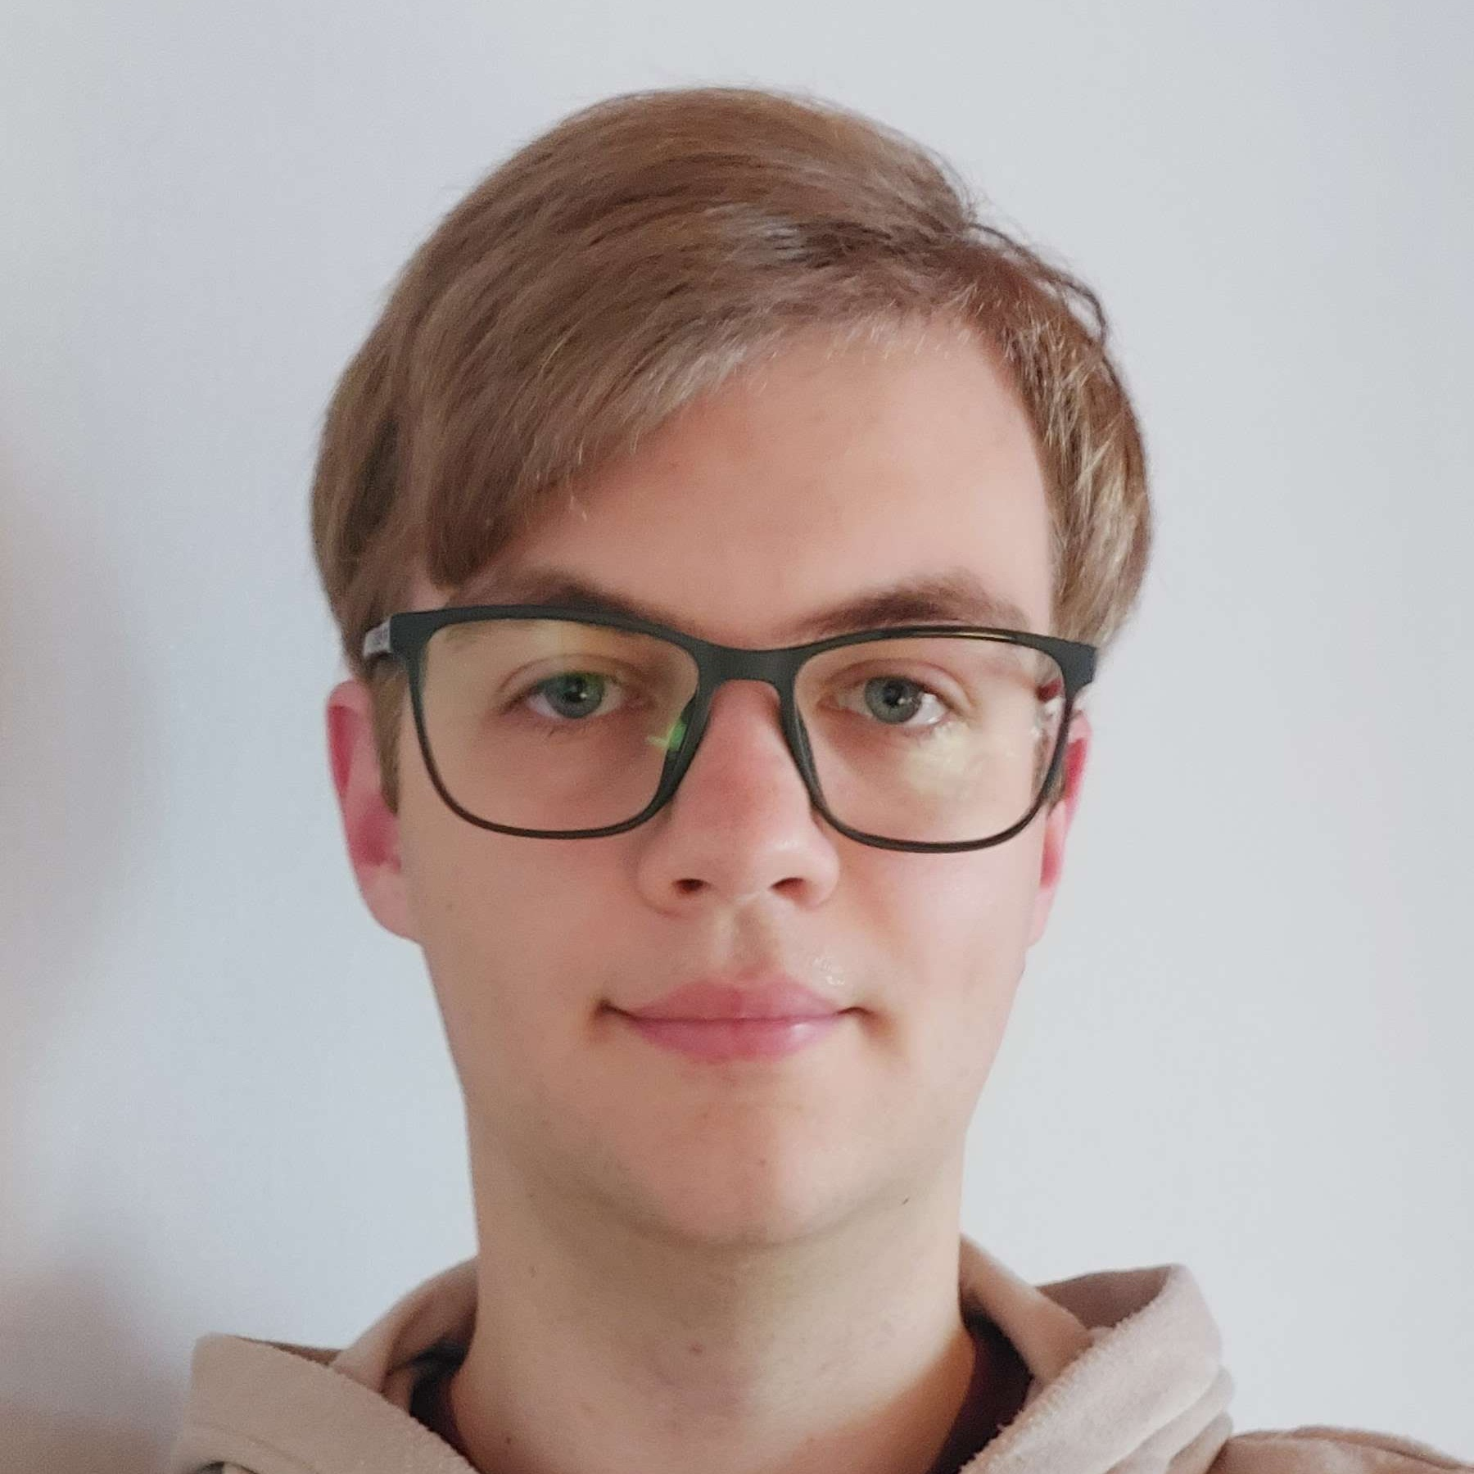

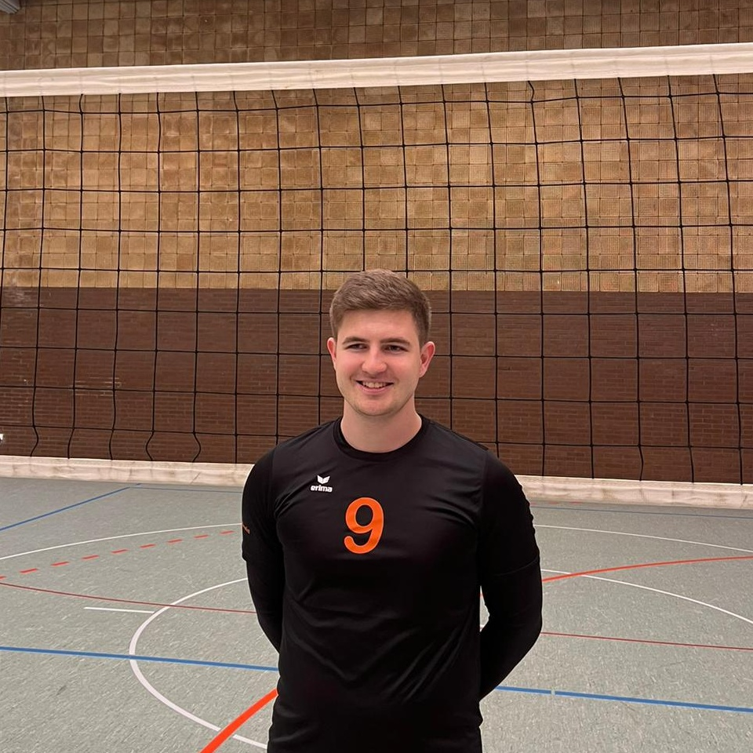
Team
Tom Brauns
(Product Owner)
Ayoub El-Mrabet
(Scrum Master)
Mikulas Willaschek
Omer
Guimcho-Achoungo
Philipp Muders
Saadet Ibrahimova
Nico Hofmann
Kristiyan Ivanov
Marc Wieland

Slide 4
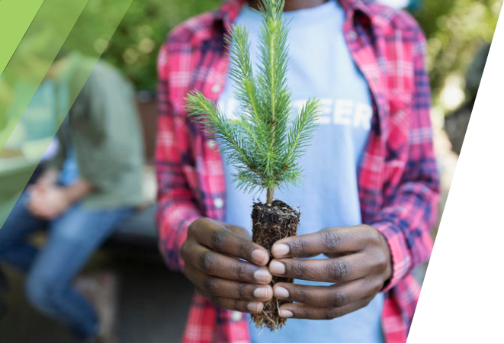
Was ist der Lions Club?
https://www.lionsclubs.org/de/start-our-global-causes/environment

Slide 5
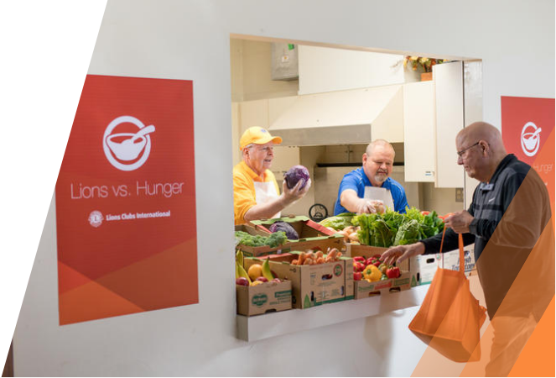
Was ist der Lions Club?
Gründung 1917
1.4 Mio. Mitglieder weltweit
Service Club -> Einsatz für das Wohl anderer
Blindenhilfe, Umweltschutz, Jugendförderung & Katastrophenhilfe
Motto: „We serve“
https://www.lionsclubs.org/de/start-our-global-causes/hunger

Slide 6
Wie funktioniert der Lions Club?
Finanziert durch Spenden & Mitgliedsbeiträge
Größtenteils mit Websiten und externer Planung
Schwierig up-to-date zu bleiben

Slide 7
Unsere App
Web-App
Plattform für Spender
Informationen über Events / Projekte
Raum schaffen für Planung
Problemloses Spenden via Handy

Slide 8
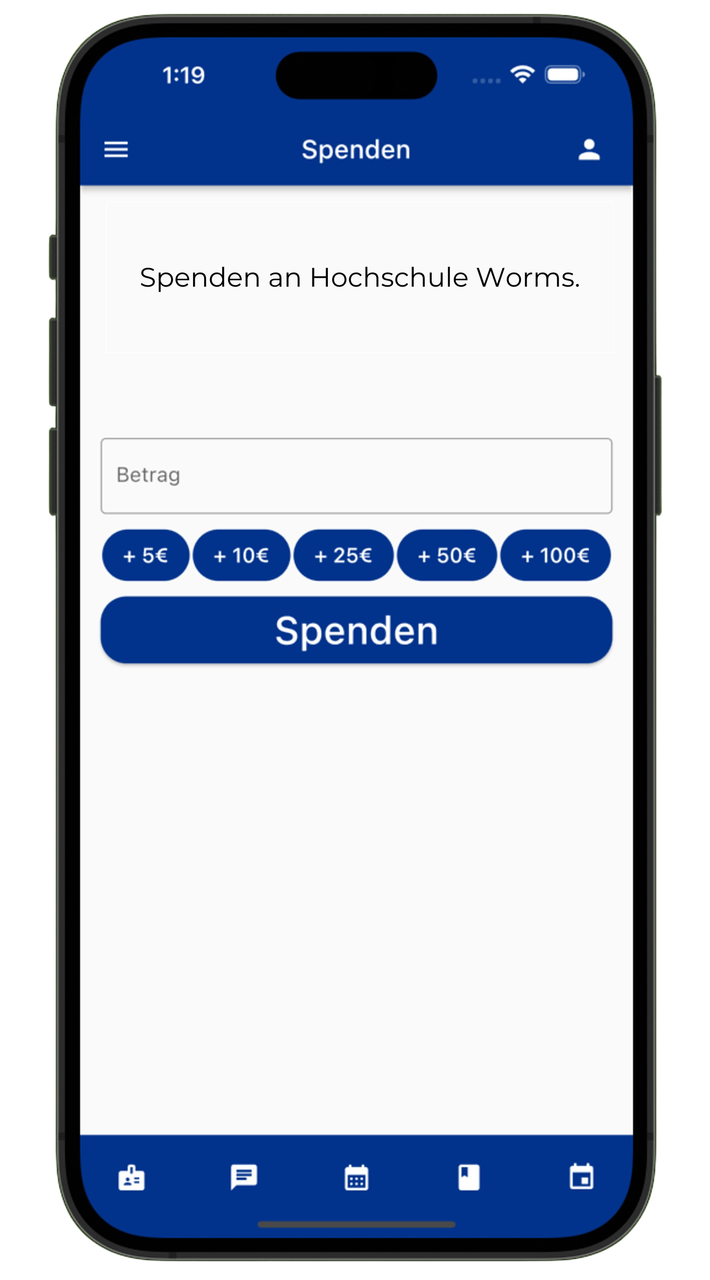
Demo

Slide 9

Fin

